Slide 1
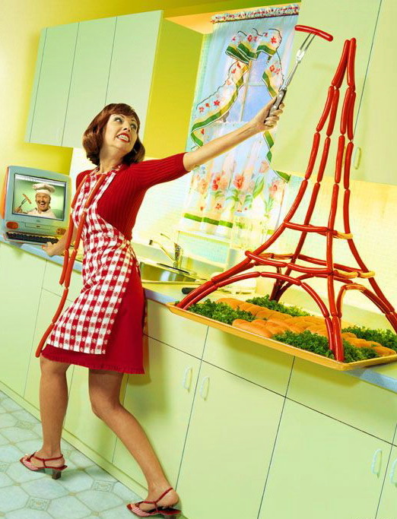
реклама
Реклама - це засіб змусити людей мати потребу в тому, про що вони раніше не чули
М. Ларні

Slide 2
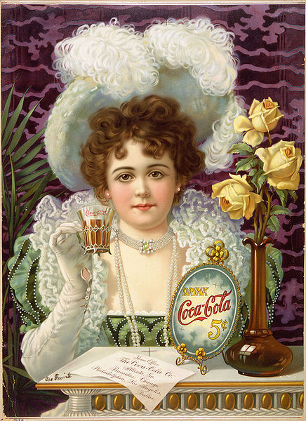
Реклама-(лат.-” виголошую”)-
елемент культури,спосіб впливу на споживача з метою донести інформацію про предмет рекламування, сформувати відповідні потреби.Реклама поєднує користь і красу у повсякденні.
Реклама coka-cola 1900p

Slide 3
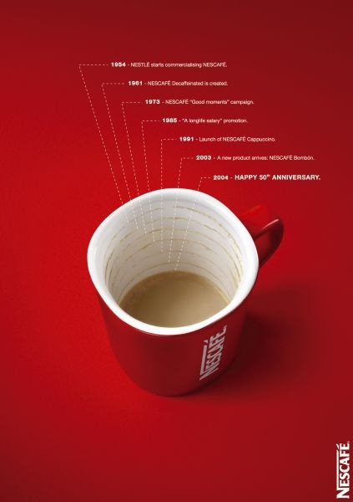

Початком розвитку рекламного бізнесу в Україні можна вважати прийняття у 1996 році закону «Про рекламу».
За характером впливу на адресата рекламні засоби можуть бути масовими,розрахованими на широке коло споживачів

Slide 4


Рекламні засоби можуть бути індивідуальні,призначені конкретному споживачеві

Slide 5

Види реклами
За цією ознакою реклама поділяється на бізнесову, соціальну, політичну та релігійну.
Бізнесова реклама має на меті довести комерційну інформацію рекламодавця до споживача, сприяючи продажу товару, послуги, ідеї.

Slide 6

Соціальна реклама
Соціальна рекламна інформація – це некомерційна інформація державних органів з питань здорового способу життя, охорони здоров’я, охорони природи, збереження енергоресурсів, профілактики правопорушень, соціального захисту та безпеки населення. У такій рекламі не згадується ні конкретна продукція, ні її виробник.
Будинок потрібен кожному

Slide 7
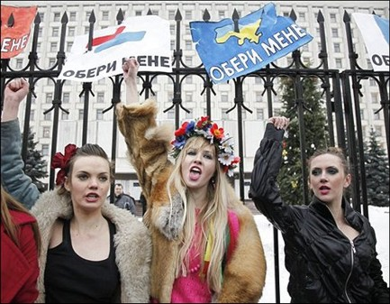
Політична реклама
Політична реклама має дуже специфічні ознаки: її метою є створення популярності окремим політичним лідерам чи партіям. Залучають для цього так званих іміджмейкерів, тобто професіоналів, що знають, якими засобами можна створити привабливий образ котрогось політичного діяча чи партії.

Slide 8
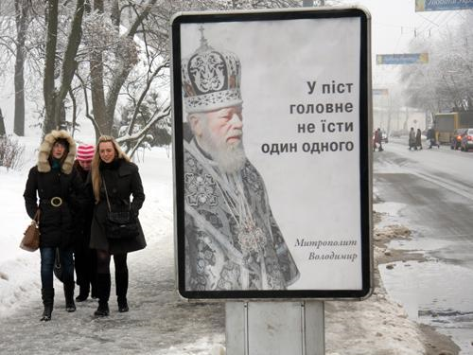
Релігійна реклама
Релігійна реклама має на меті поширення інформації про релігійне життя, окремі події та свята релігійних громад. Ця реклама також має специфічні ознаки, що визначаться самою суттю релігійних відносин.

Slide 9
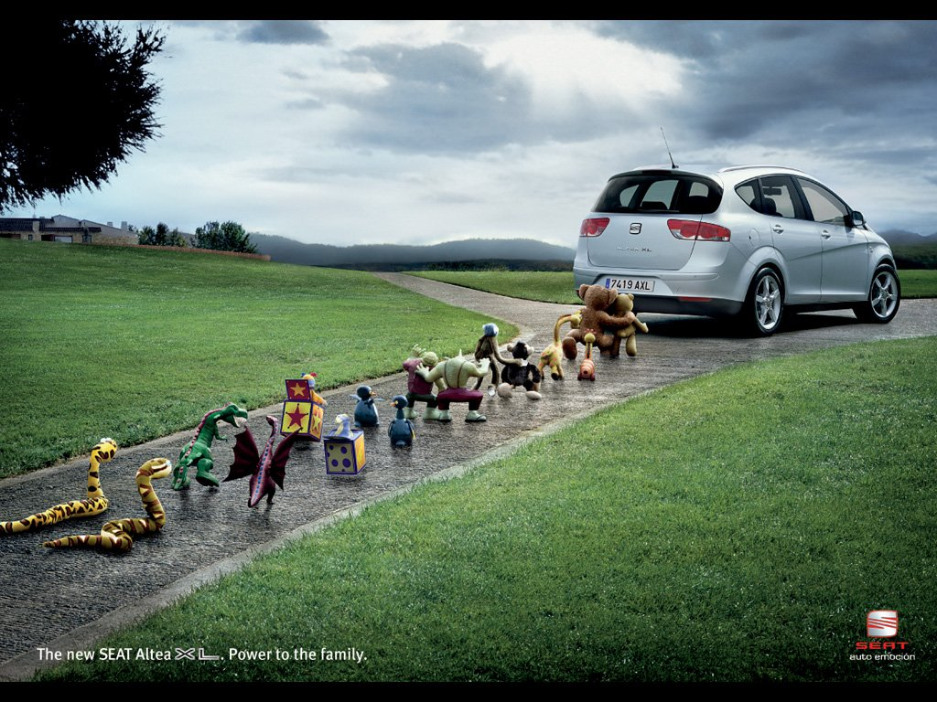
Мета рекламування
За цією ознакою реклама поділяється на інформативну, умовляюючу, нагадуючу та інформаційну (рубричну).
Інформативна реклама – це розповідь про новинку або нове використання інформативного товару, інформування про зміни в цінах, пояснення принципів дії товару, опис послуг, що надаються, спростування неправильних уявлень про товар чи імідж фірми.

Slide 10
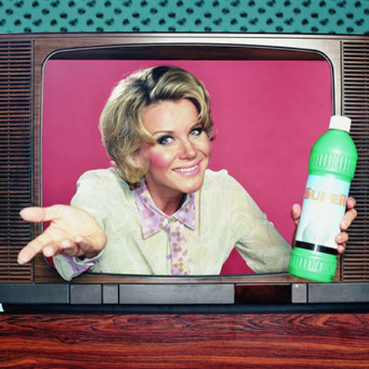
Умовляюча реклама
Умовляюча реклама має на меті стимулювати покупця перейти на купівлю товару фірми-рекламодавця, при чому негайно. Як правило, в її основу покладено точний аналіз попиту і ринкових цін на аналогічні товари.

Slide 11
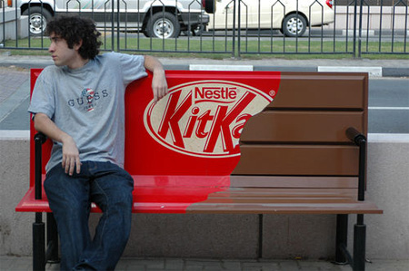
Нагадуюча реклама
Мета нагадуючої реклами цілком відповідає її назві. Вона має підтримувати освідченість споживачів про те, що такий товар існує, про його характеристики й особливості, нагадувати, де його можна придбати, а також сповіщати про післяпродажний сервіс.

Slide 12

Інформаційна реклама
          Інформаційна (рубрична) реклама – це звичайна інформація про розпродаж за зниженими цінами.

Slide 13
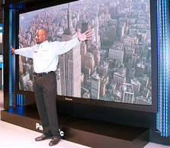

Засоби розповсюдження рекламної продукції-кіно,відео,телебачення,радіо

Slide 14
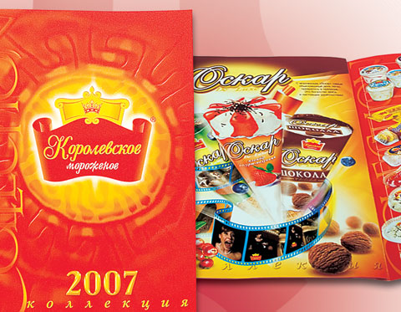

Періодичні друковані видання-газети,журнали,поліграфічна продукція-плакати,афіші,листівки,буклети,каталоги.

Slide 15

Пряма розсилка,рекламні пропозиції,що надсилаються поштою.Інтернет,відеокаталоги,оголошення.
Спам (англ. spam) - масова розсилка комерційної, політичної та іншої реклами чи іншого виду повідомлень особам, які не виражав бажання їх отримувати. Легальність масової розсилки деяких видів повідомлень, для яких не потрібно згоди одержувачів, може бути закріплена в законодавстві країни. Наприклад, це може стосуватися повідомлень про що насуваються стихійні лиха, масової мобілізації громадян і т. п. У загальноприйнятому значенні термін «спам» в російській мові вперше почав використовуватися стосовно до розсилання електронних листів. Незапрошенние повідомлення в системах миттєвого обміну повідомленнями (наприклад, ICQ) носять назву SPIM

Slide 16

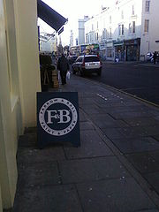
Зовнішня реклама-бігборди,плазмові екрани,вітрини магазинів.

Slide 17
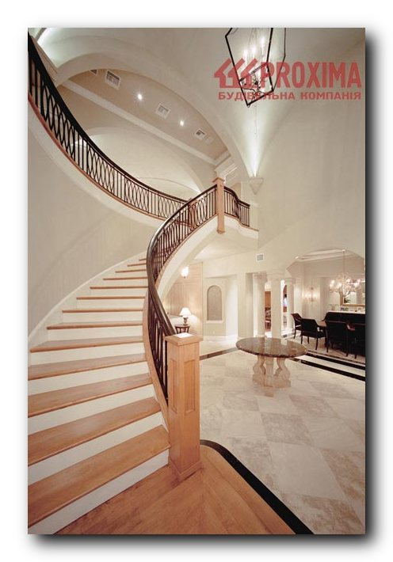
дизайн
Дизайн — це творчий метод, процес і результат художньо-технічного проектування
вимоги до дизайну
Корисність
Комфорт
краса

Slide 18
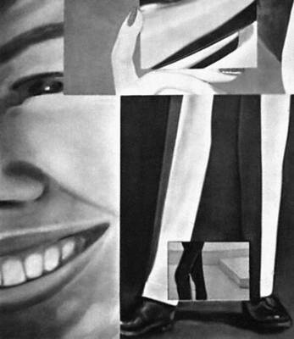
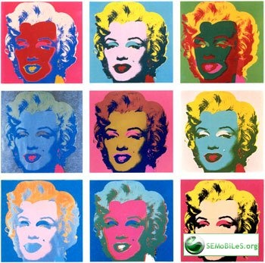
художні напрями дизайну
Поп-арт (англ. pop-art, скорочення від popular art, етимологію також пов'язують з англ. Рор - уривчастий удар, бавовна) - напрямок в образотворчому мистецтві 1950-1960-х років, виник як реакція на абстрактний експресіонізм, що використовують образи продуктів споживання.

Slide 19
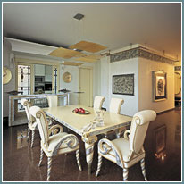
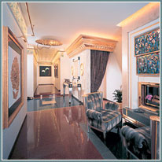
Арт-деко
Ар-деко- течія в декоративному мистецтві першої половини XX століття, що виявився в архітектурі, моді та живопису. Являло собою синтез модерну і неокласицизму. Відмінні риси - сувора закономірність, етнічні геометричні візерунки, розкіш, шик, дорогі, сучасні матеріали (слонова кістка, крокодиляча шкіра, алюміній, рідкісні породи дерева, срібло).

Slide 20
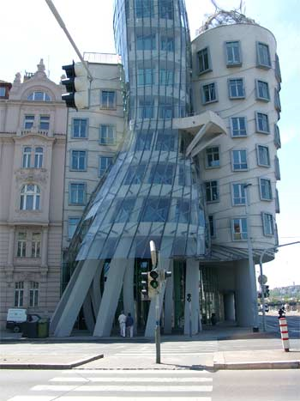
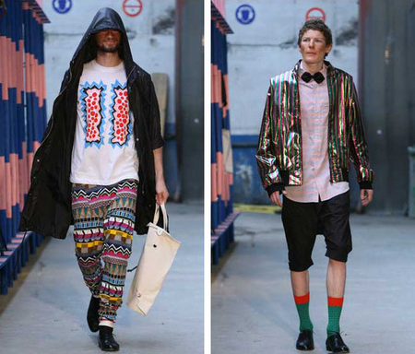
По постмодерн
Постмодернізм – новий стиль останньої чверті ХХ ст.,який прийшов на зміну модернізму й авангардним течіям і відображає картину світу,де хаос і порядок виступають не як протилежні поняття,а як невід’ємні одна від одної величини.
Ознаки постмодерну «невизначеність»,
«фрагментарность»,
«втрата Я»,
«іронія»,
«гібридизація»,
«карнавальність»,

Slide 21

Хай-тек
Використання прямих ліній і простих фігур.
* Широке застосування скла, пластику, металу.
* Трубчасті конструкції з металу і сходи, виведені назовні будівлі.
* Децентрірованное освітлення, що створює ефект просторого, добре освітленого приміщення.
* Широке використання сріблясто-металевого кольору.
Хай-тек (англ. hi-tech, від high technology - високі технології) - стиль в архітектурі і дизайні, що зародився в надрах постмодерністської архітектури в 1970-х і знайшов широке застосування в 1980-х.

Slide 22
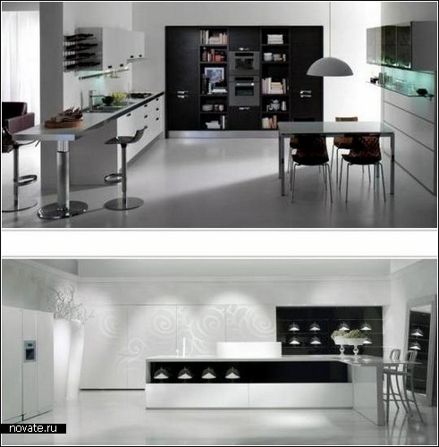
Мінімалізм у дизайні
Мінімалізм (англ. minimalism від лат. Minimus - найменший) - стиль в дизайні, що характеризується лаконічністю виразних засобів, простотою, точністю і ясністю композиції.
Основні риси
* Просторова свобода: мала кількість меблів та аксесуарів.
* Зонування простору, багаторівневе освітлення.
* Кольорова палітра світла, багато білого кольору, графічні підкресленого чорним або сірим. Палітру доповнюють природні тони дерева, цегли, металу, блиск скла.
* Прості природні оздоблювальні матеріали, часто необроблені, з грубою фактурою: цемент, бетон, дерево чи штукатурка.
* Прості форми і лінії, практично немає декору на вікнах та стінах.

Slide 23

Графічний дизайн - це вид сучасного мистецтва, який полягає у створенні графічних об'єктів (листівок, логотипів, візиток, веб-сайтів) за допомогою різних видів графіки.
основні напрямки:
* Графічний дизайн офісної продукції (дизайн візиток, бланків, конвертів, заставок на робочий стіл та інше);
* Графічний дизайн рекламної продукції (дизайн реклами в ЗМІ, дизайн зовнішньої реклами, графічний дизайн плакатів, презентацій);
* Графічний дизайн поліграфічної продукції (дизайн каталогів, флаєрів, листівок, буклетів);
* Графічний дизайн сувенірної продукції (дизайн листівок, календарів, блокнотів, ручок, чашок, і т.д.).

Slide 24
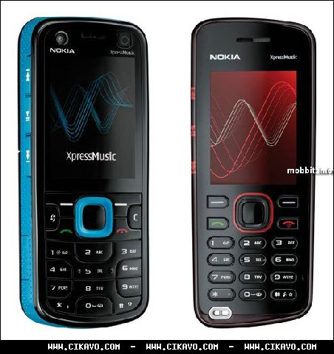
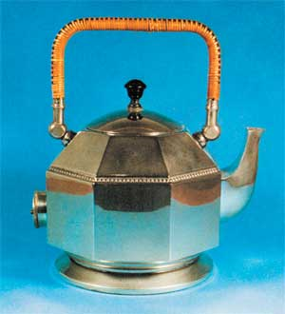
Індустріальний дизайн
Основний вид діяльності –розробка дизайну знарядь праці,механізмів,предметів побуту.

Slide 25
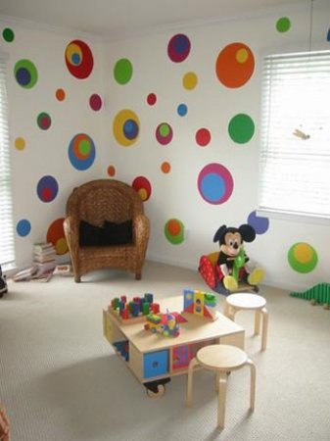
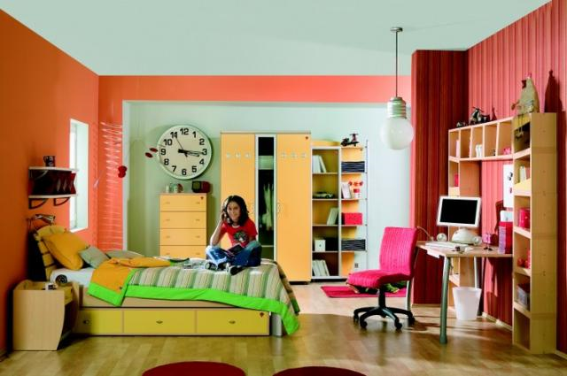
дизайн інтер’єрів
Являє собою художньо-конструкторську діяльність по створенню гармонічного простору шляхом оформлення вигляду та розташування елементів декору приміщення ззовні та з середини.

Slide 26
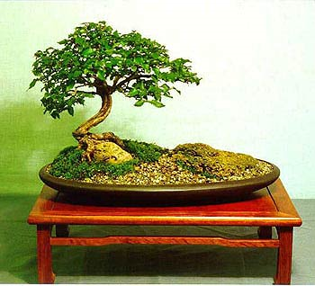
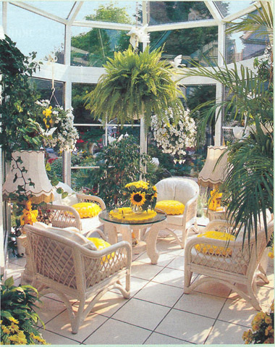
фітодизайн
художньо-конструкторське
рішення компонування
та розробка схем
розташування об’єктів

Slide 27

Ландшафтний дизайн
Оформлення,створення штучного
середовища для життєдіяльності
людини шляхом використання
штучних або природних елементів
ландшафту флори

Slide 28
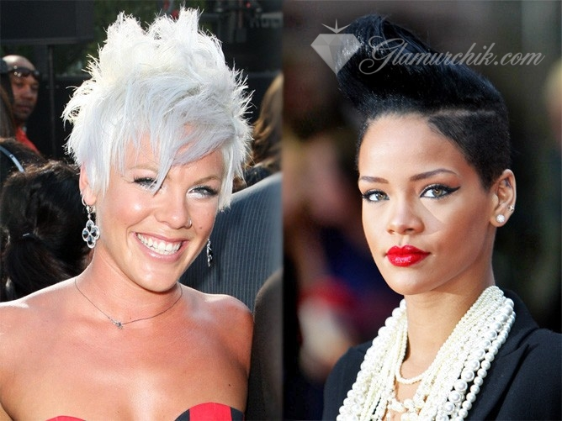
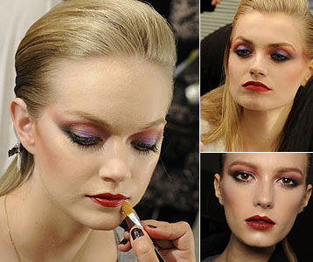
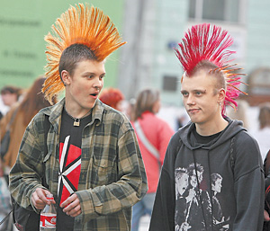
дизайн іміджу людини
Художньо-конструкторське рішення проектування вигляду, стилю, оформлення зовнішності людини

Slide 29
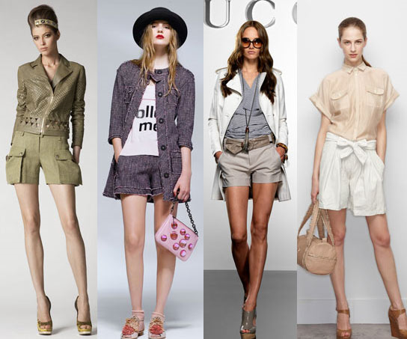
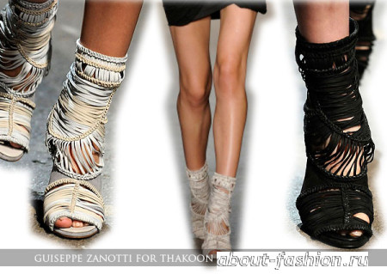
Дизайн одягу та взуття
Художньо-конструкторське проектування вигляду,фасону,співвідношення аксесуарів,елементів одягу,взуття.

Slide 30
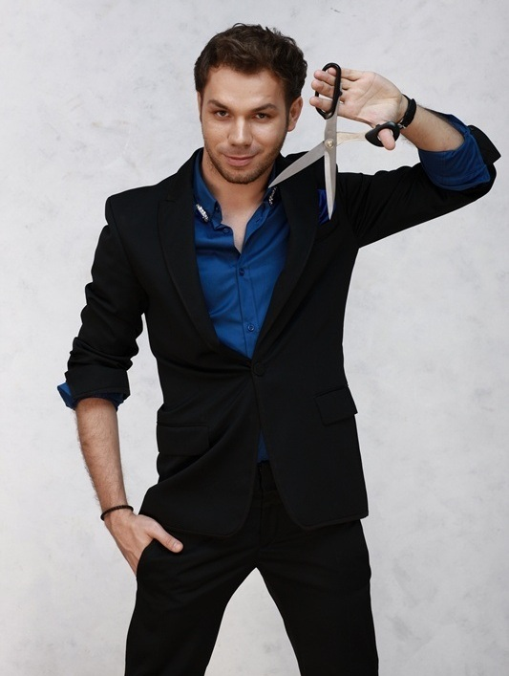
Українські дизайнери
(24.10.1983 року) Україна (Ukraine)
Аndre TAN є власником безлічі призових місць і Гран-прі, одне з яких на фестивалі «Київський подіум» він отримав від самого Paco Rabanne. Крім того, Андре занесли в книгу рекордів Гінесса України як самого молодого та перспективного дизайнера країни.

Slide 31

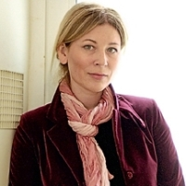
Лілія Пустовіт
одна з найбільш успішних українських дизайнерів. У Лілії, не бракує в знаменитих клієнтів. Серед її клієнток Софія Ротару, Руслана, Катерина та Віталіна Ющенко, Крістіна Орбакайте, Віра Глаголєва, Тіна Канделакі

Slide 32
Професія-дизайнер
У нашій країні ідеї дизайну набули розвитку на початку XX ст. У 1920 р. були створені перші організації, які спеціально займалися розробкою дизайнерських проблем – Всеросійські художньо-технічні майстерні. У 1962 р. був створений Всесоюзний науково-дослідний інститут технічної естетики. Цей центр дизайнерської теорії та творчості мав філії в багатьох містах (наприклад, у Харкові), а на великих підприємствах працювали спеціальні художньо-конструкторські бюро. Водночас були організовані перші спеціальні вищі та середні навчальні заклади (наприклад, Харківський художньо-промисловий інститут, нині – Харківська державна академія дизайну і мистецтв, яка є головним закладом підготовки дизайнерських кадрів України), де розпочалася підготовка фахівців такого профілю.
промисловий дизайн; - графічний дизайн; - інтер'єр і обладнання; - дизайн меблів; - дизайн інтерактивних засобів візуальних комунікацій; - художнє моделювання тканин; - художнє моделювання одягу.

